Slide 1


АВГУСТОВСКИЙ ПЕДАГОГИЧЕСКИЙ ФОРУМ «День содержания образования» «Изменения в ФОП ДО: ЗАДАЧИ НА 2025-2026»

Slide 2
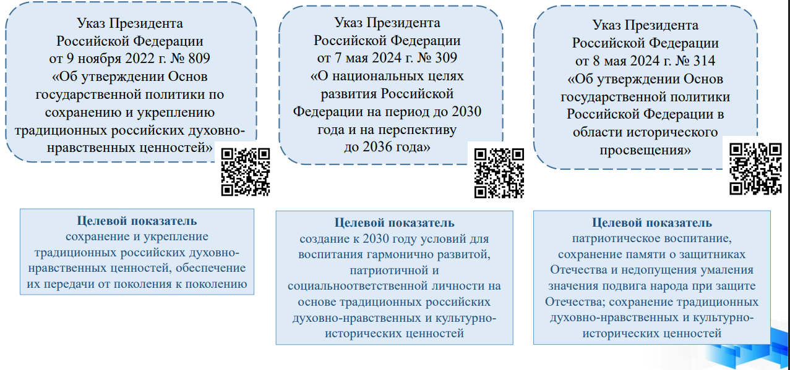
СТРАТЕГИЧЕСКИЕ ЦЕЛИ И ЗАДАЧИ

Slide 3
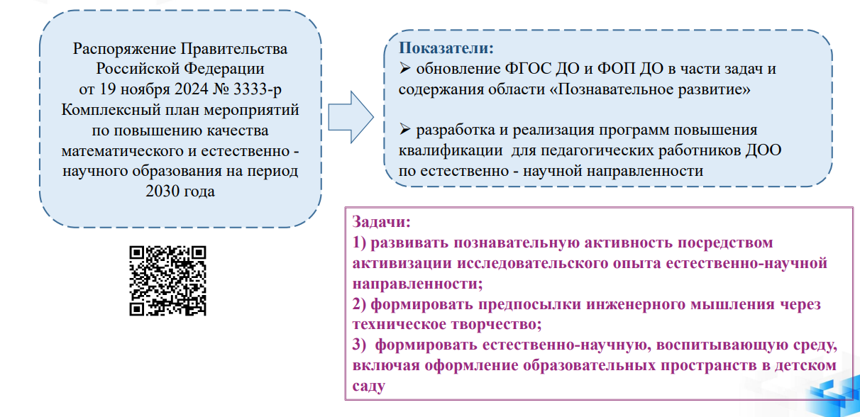
ОБНОВЛЕНИЕ СОДЕРЖАНИЯ ОБРАЗОВАНИЯ

Slide 4
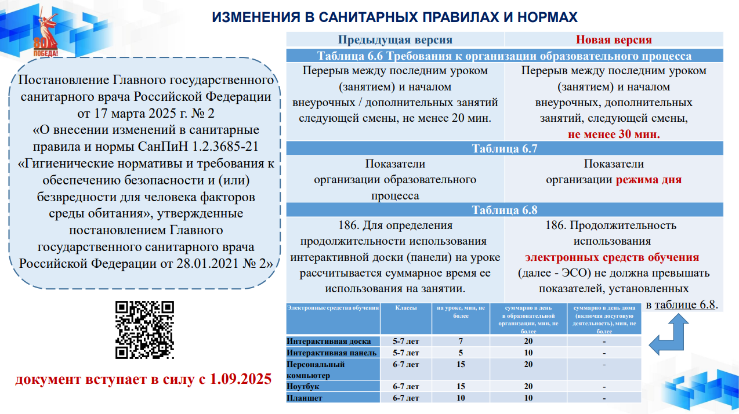

Slide 5
Распоряжение Правительства РФ от 12.06.2025 N 1547-р <О внесении изменений в план основных мероприятий, проводимых в рамках Десятилетия детства, на период до 2027 года, утв. Распоряжением Правительства РФ от 23.01.2021 N 122-р>
Здоровьесбережение детства
Благополучие семей с детьми
Всестороннее развитие, обучение воспитание детей
Инфраструктура детства
Защита детей, оставшихся без попечения родителей
Качество жизни детей с ограниченными возможностями здоровья и детей-инвалидов
Безопасность детей
Координация реализации мероприятий, проводимых в рамках Десятилетия детства

Slide 6
Федеральная программа воспитания
Стратегия развития воспитания в Российской Федерации на период до 2030 года разработана Институтом воспитания
17 декабря 2024 года
нравственное
трудовое
физическое
умственное
эстетическое
Специфика социокультурных и региональных особенностей

Slide 7
Стратегия развития образования Российской Федерации на период до 2036 года и на перспективу до 2040 года
Образ выпускника ДОО:
РОДИНА
Гражданственность и патриотизм, традиционные российские духовно-нравственные ценности, культурно-историческое наследие, гордость за достижения страны и ее граждан, уважение к разным народам и культурам
СЕМЬЯ
Семья как ценность, традиционные российские семейные ценности, уважение к старшему поколению
КОЛЛЕКТИВИЗМ
Коммуникация, взаимодействие и взаимопомощь, милосердие, товарищество и дружба

Slide 8
Образ выпускника ДОО:
ЗДОРОВЬЕ
Физическое здоровье, психологическое здоровье, эмоциональное благополучие, здоровье как ценность
ОБРАЗОВАНИЕ
Многоаспектные представления об окружающем мире, способы познания, познавательная активность, применение знаний и опыта при решении задач, безопасное поведение
ТРУД
Труд как ценность, заинтересованность в результатах труда, самоорганизация, трудолюбие и ответственность, творческий подход к решению трудовых задач

Slide 9
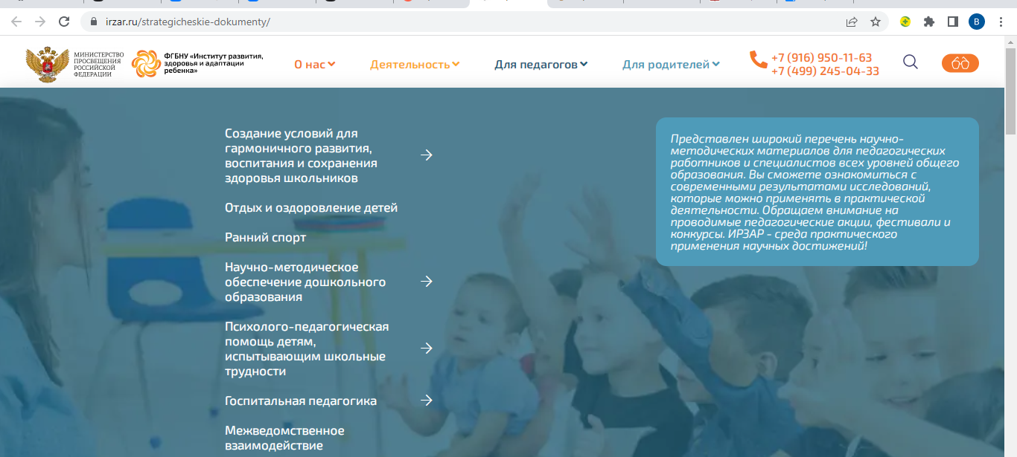
Безопасность в цифровой среде
! Не просто цифровые средства, а цифровые помощники

Slide 10
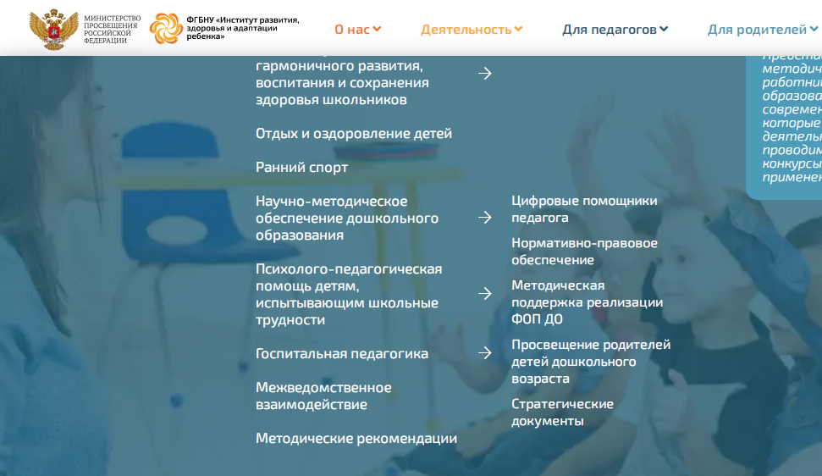

Slide 11
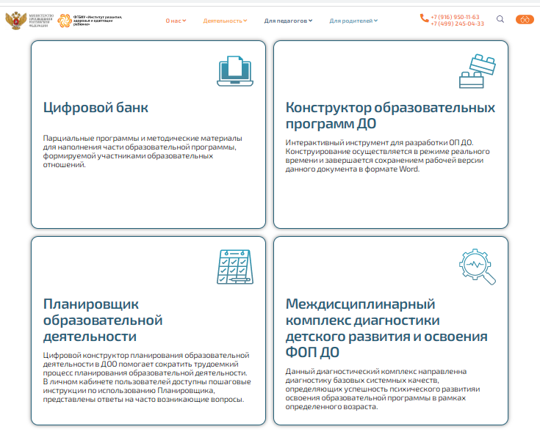

Slide 12
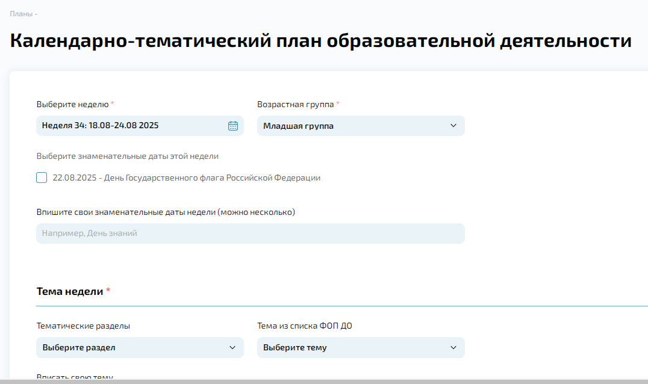

Slide 13
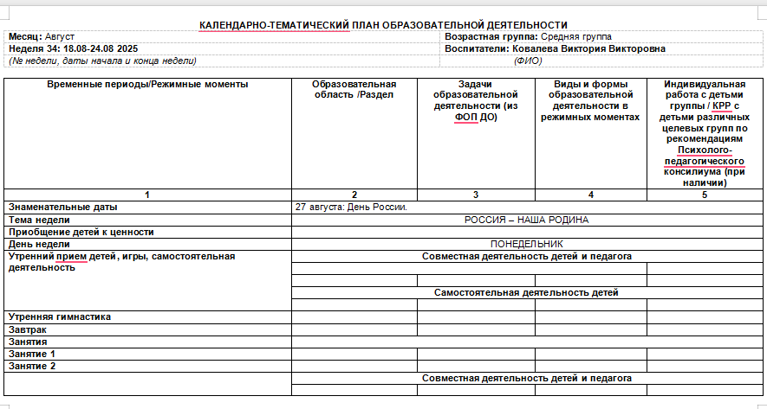

Slide 14
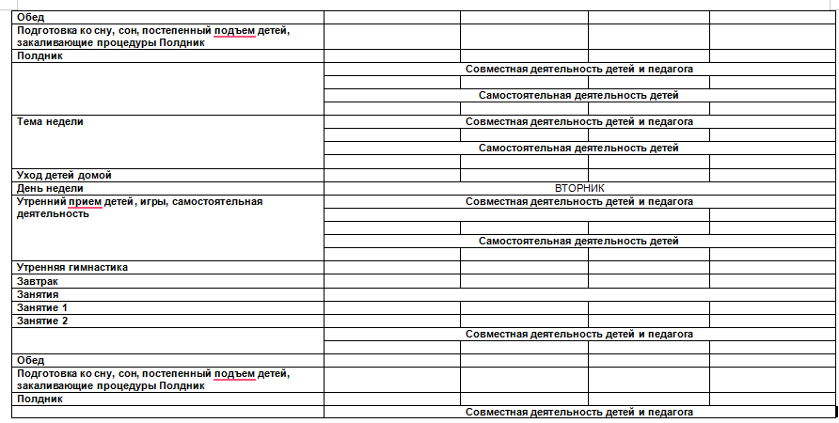
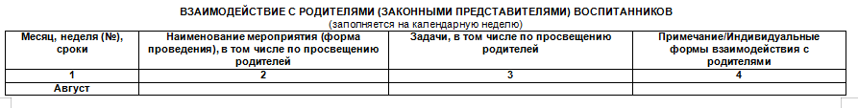

Slide 15
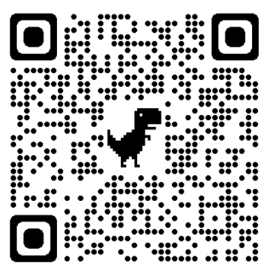

Slide 16
Указ Президента РФ от 9 ноября 2022 г. № 809
“Об утверждении Основ государственной политики по сохранению и укреплению традиционных российских духовно-нравственных ценностей”
Традиционные ценности - это нравственные ориентиры, формирующие мировоззрение граждан России, передаваемые от поколения к поколению, лежащие в основе общероссийской гражданской идентичности и единого культурного пространства страны, укрепляющие гражданское единство, нашедшие свое уникальное, самобытное проявление в духовном, историческом и культурном развитии многонационального народа России.
К традиционным ценностям относятся жизнь, достоинство, права и свободы человека, патриотизм, гражданственность, служение Отечеству и ответственность за его судьбу, высокие нравственные идеалы, крепкая семья, созидательный труд, приоритет духовного над материальным, гуманизм, милосердие, справедливость, коллективизм, взаимопомощь и взаимоуважение, историческая память и преемственность поколений, единство народов России.

Slide 17
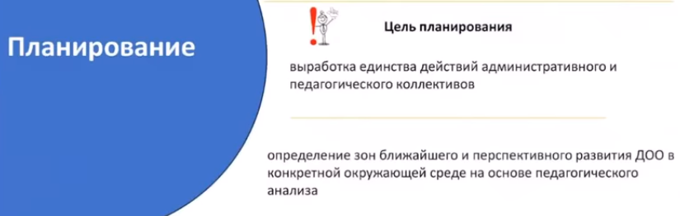
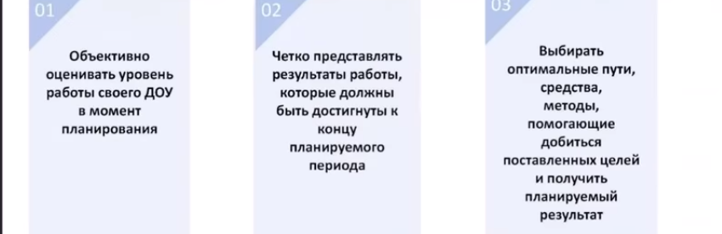

Slide 18
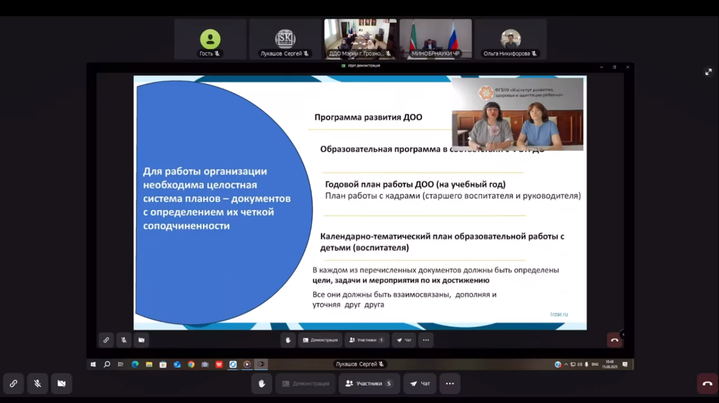
Программа развития ДОО (на 2-3 года)
Образовательная программа дошкольного образования
Годовой план работы ДОО (на учебный год)
Календарно-тематический план образовательной работы с детьми
В каждом из перечисленных документов должны быть определены цели, задачи и мероприятия по их достижению.
Все они должны быть взаимосвязаны, дополняя и уточняя друг друга.

Slide 19
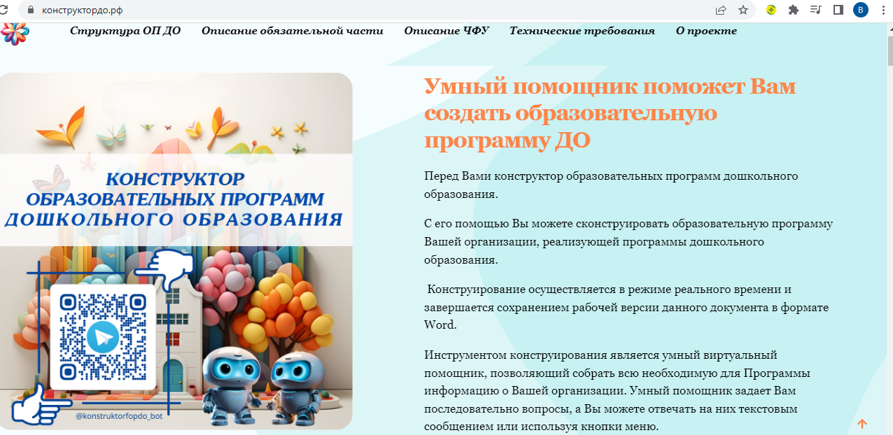
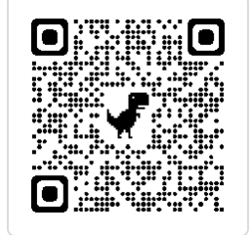

Slide 20
МИНИСТЕРСТВО ПРОСВЕЩЕНИЯ РОССИЙСКОЙ ФЕДЕРАЦИИ
ДЕПАРТАМЕНТ ГОСУДАРСТВЕННОЙ ОБЩЕОБРАЗОВАТЕЛЬНОЙ ПОЛИТИКИ
И РАЗВИТИЯ ДОШКОЛЬНОГО ОБРАЗОВАНИЯ
ПИСЬМО
от 11 июня 2025 г. N 03-1227
О НАПРАВЛЕНИИ РАЗЪЯСНЕНИЙ
В связи со вступлением в силу 1 марта 2025 г. приказа Минпросвещения России от 6 ноября 2024 г. N 779 "Об утверждении перечня документов, подготовка которых осуществляется педагогическими работниками при реализации основных общеобразовательных программ, образовательных программ среднего профессионального образования" (зарегистрирован Министерством юстиции Российской Федерации 4 декабря 2024 г., регистрационный N 80454)

Slide 21
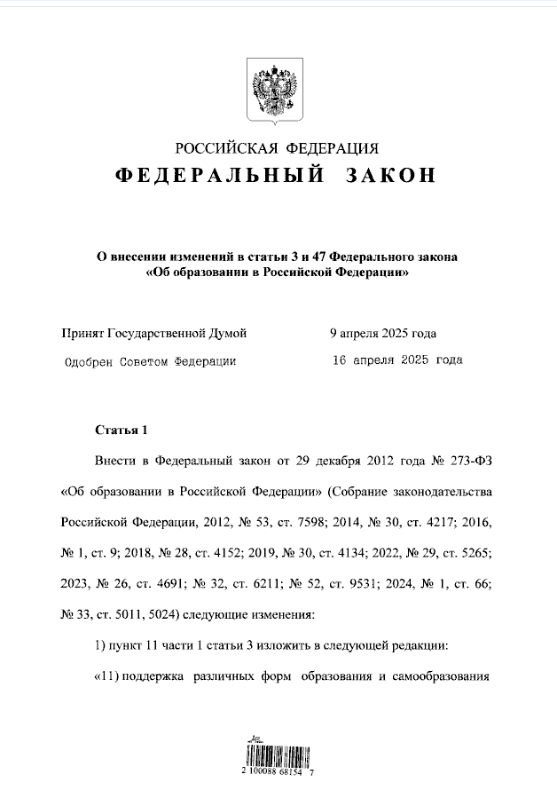
С 1 сентября 2025 года согласно Федеральному закону от 21 апреля 2025 г. №86-ФЗ «О внесении изменений в статьи 3 и 47 Федерального закона „Об образовании в Российской Федерации“» повышение квалификации и профессиональная переподготовка учителей будут возможны только в государственных и муниципальных учреждениях.

Slide 22
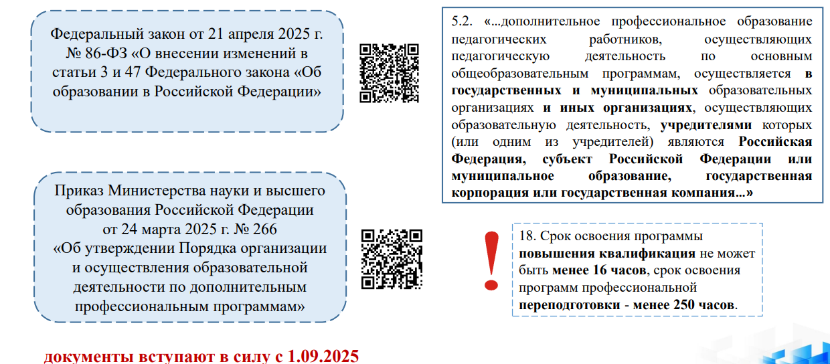
ИЗМЕНЕНИЯ В ЧАСТИ ДОПОЛНИТЕЛЬНОГО ПРОФЕССИОНАЛЬНОГО ОБРАЗОВАНИЯ

Slide 23
МИНИСТЕРСТВО ЗДРАВООХРАНЕНИЯ РОССИЙСКОЙ ФЕДЕРАЦИИ
ПРИКАЗ
от 14 апреля 2025 г. N 213н
ОБ УТВЕРЖДЕНИИ ПОРЯДКА ОКАЗАНИЯ НЕСОВЕРШЕННОЛЕТНИМ МЕДИЦИНСКОЙ ПОМОЩИ, В ТОМ ЧИСЛЕ В ПЕРИОД ОБУЧЕНИЯ И ВОСПИТАНИЯ В ОБРАЗОВАТЕЛЬНЫХ ОРГАНИЗАЦИЯХ

Slide 24
МИНИСТЕРСТВО ПРОСВЕЩЕНИЯ РОССИЙСКОЙ ФЕДЕРАЦИИ
ПРИКАЗ
от 9 декабря 2024 г. N 862
ОБ УТВЕРЖДЕНИИ ПОРЯДКА И УСЛОВИЙ ОСУЩЕСТВЛЕНИЯ ПЕРЕВОДА ОБУЧАЮЩИХСЯ ИЗ ОДНОЙ ОРГАНИЗАЦИИ, ОСУЩЕСТВЛЯЮЩЕЙ ОБРАЗОВАТЕЛЬНУЮ ДЕЯТЕЛЬНОСТЬ ПО ОБРАЗОВАТЕЛЬНЫМ ПРОГРАММАМ ДОШКОЛЬНОГО ОБРАЗОВАНИЯ, В ДРУГИЕ ОРГАНИЗАЦИИ, ОСУЩЕСТВЛЯЮЩИЕ ОБРАЗОВАТЕЛЬНУЮ ДЕЯТЕЛЬНОСТЬ ПО ОБРАЗОВАТЕЛЬНЫМ ПРОГРАММАМ СООТВЕТСТВУЮЩИХ УРОВНЯ И НАПРАВЛЕННОСТИ

Slide 25
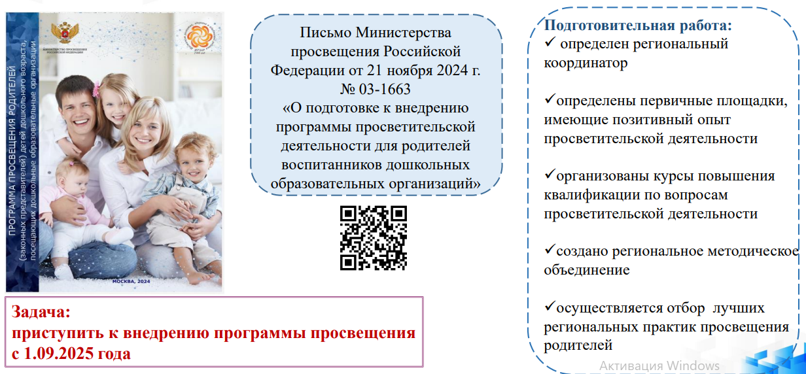
ВНЕДРЕНИЕ ПРОГРАММЫ ПРОСВЕТИТЕЛЬСКОЙ ДЕЯТЕЛЬНОСТИ

Slide 26
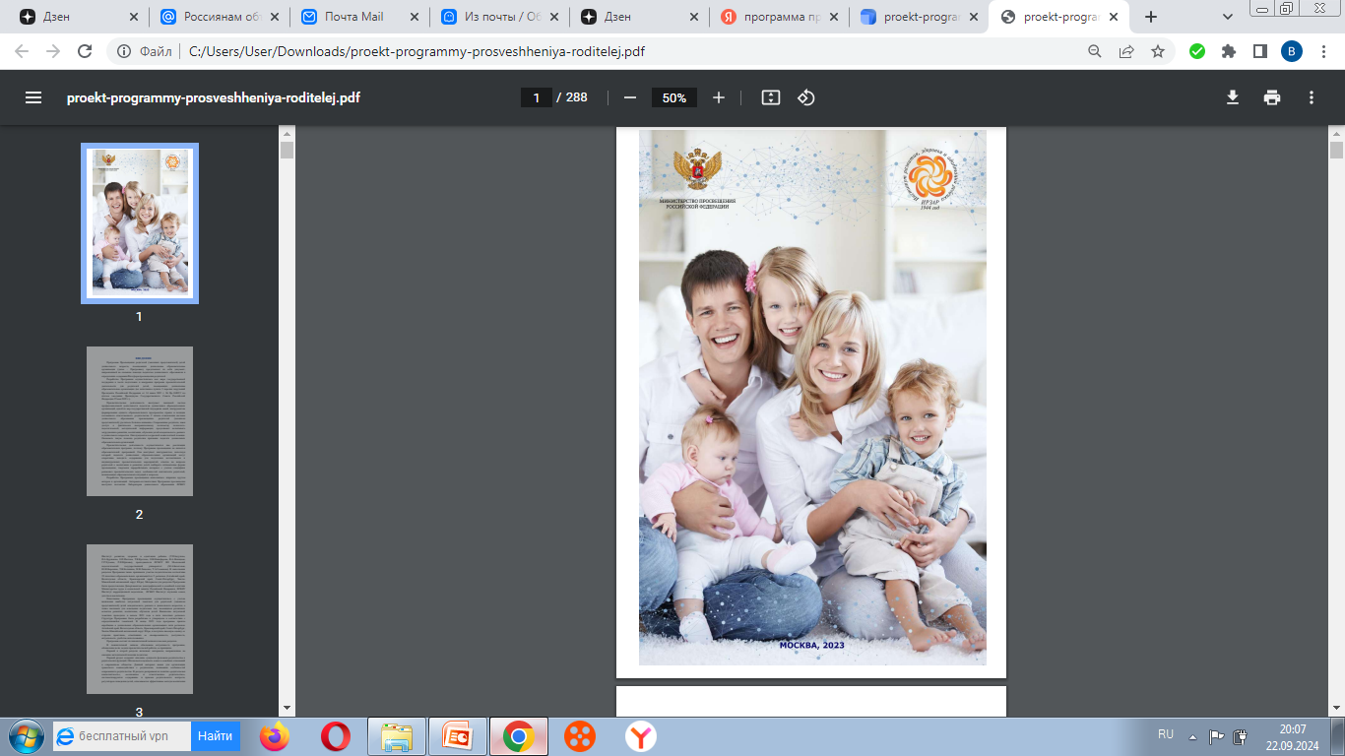
Обзор Программы Просвещения родителей (законных представителей) детей дошкольного возраста, посещающих дошкольные образовательные организации
Разработка Программы осуществлялась как мера государственной поддержки в части подготовки и внедрения программ просветительской деятельности для родителей детей, посещающих дошкольные образовательные организации (во исполнение пункта 3 перечня поручений Президента Российской Федерации от 14 июня 2022 г. № Пр-1049ГС по итогам заседания Президиума Государственного Совета Российской Федерации 25 мая 2022 г.).

Slide 27
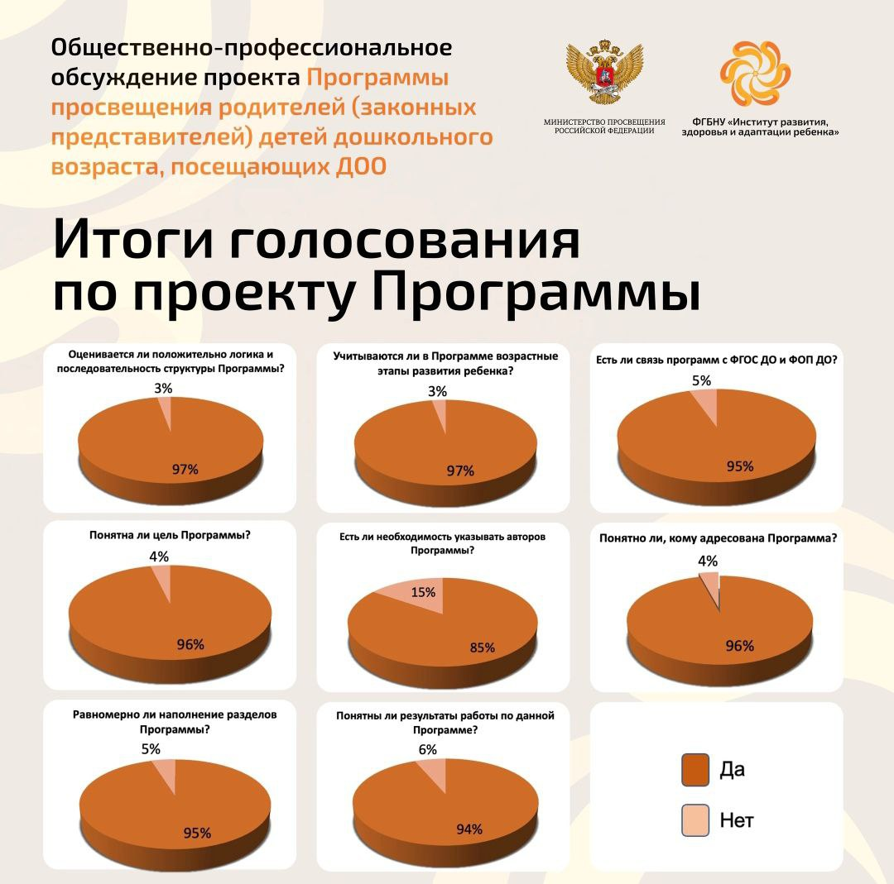
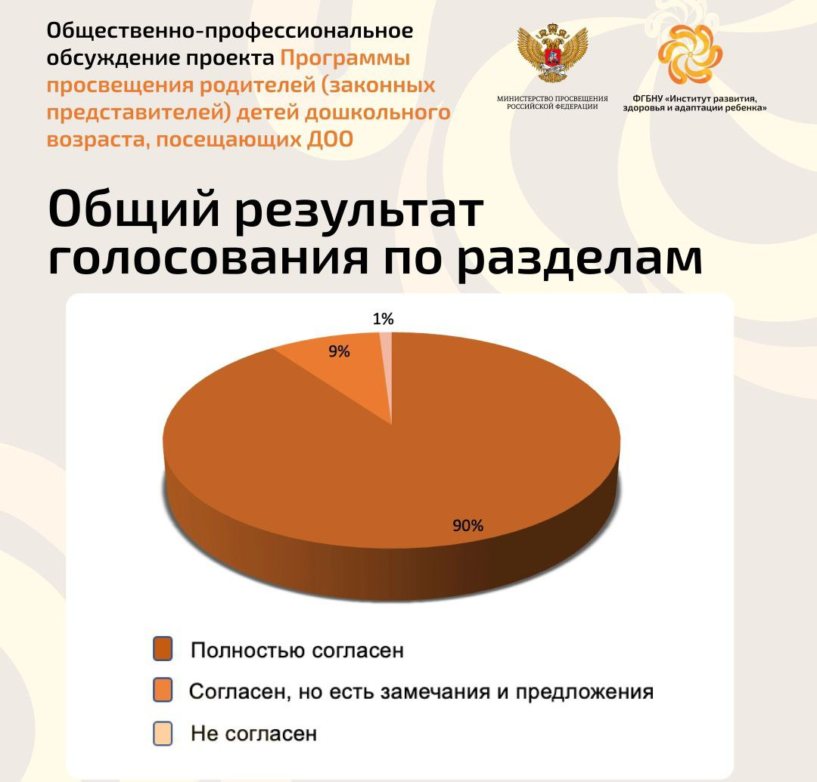

Slide 28
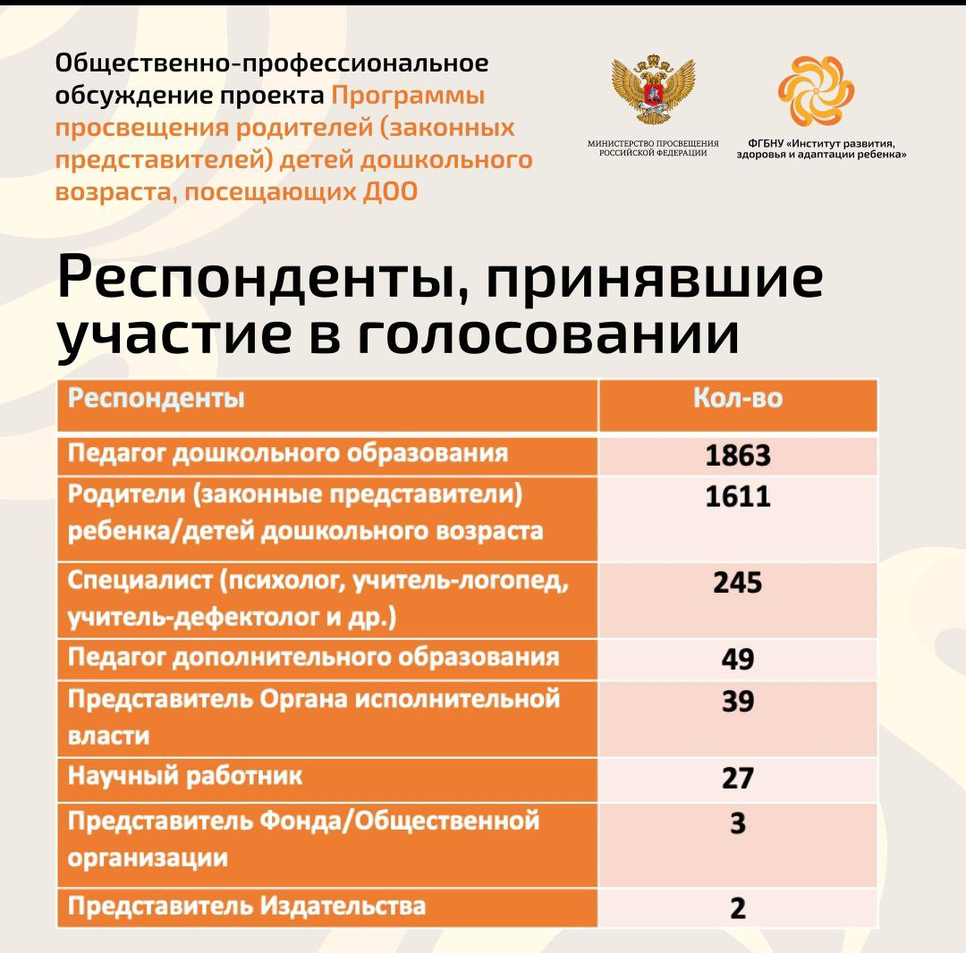

Slide 29
В конце 2023 года программа прошла апробацию в дошкольных образовательных организациях пяти регионов: Алтайский край, Вологодская область, Красноярский край, Санкт-Петербург, Ханты-Мансийский автономный округ Югра, и получила высокую оценку со стороны практиков, отметивших ее своевременность, доступность, актуальность, удобство использования.
Программа состоит из пояснительной записки и семи разделов.

Slide 30
21 субъект Российской Федерации в заявительном порядке проинформировал Департамент общеобразовательной политики и развития дошкольного образования Минпросвещения России о готовности приступить к внедрению Программы просвещения родителей в 2024 году:
Алтайский край. Владимирская область. Волгоградская область. Вологодская область. Иркутская область. Калининградская область. Красноярский край. Мурманская область. Новгородская область. Республика Адыгея. Республика Дагестан. Республика Крым. | 13.Ростовская область. 14.Санкт-Петербург. 15.Саратовская область. 16.Томская область. 17.Тюменская область. 18.Ульяновская область. 19.Хабаровский край. 20.Ханты-Мансийский автономный округ — Югра. 21. Ямало-Ненецкий автономный округ.

Slide 31
Педагогическое просвещение родителей (законных представителей) детей – это целенаправленный процесс активизации воспитательного потенциала семьи, передачи родителям структурированной, тщательно подобранной информации по вопросам здоровья, развития, воспитания и взаимоотношений с ребенком в семье.
Просвещение родителей (законных представителей) детей имеет самую широкую направленность и связано не только с педагогическими знаниями и умениями, но и с правовым, социальным, информационным просвещением и т.д.
Целью просвещения родителей (законных представителей) детей младенческого, раннего и дошкольного возраста является обеспечение поддержки семьи в вопросах образования, охраны и укрепления здоровья каждого ребенка; обеспечение единства подходов к воспитанию и обучению детей в условиях детского сада и семьи; повышение воспитательного потенциала семьи.

Slide 32
Просветительская деятельность – это деятельность вне рамок образовательных программ, направленная на распространение знаний, умений, навыков, ценностных установок, опыта и компетенции в целях интеллектуального, духовно-нравственного, творческого, физического и (или) профессионального развития человека, удовлетворения его образовательных потребностей и интересов.

Slide 33
Педагогический потенциал семьи используется образовательной системой не в полной мере. Оказать помощь родителям призваны профессионалы – педагоги дошкольных образовательных организаций. Повышение психолого-педагогической культуры родителей разрешает сложившееся противоречие между воспитательным потенциалом семьи и его реализацией.

Slide 34
РАЗДЕЛ 1. РОДИТЕЛЬСТВО КАК ОСОБЫЙ ФЕНОМЕН В ЖИЗНИ ЧЕЛОВЕКА
Родительство – сложный социальный институт, базирующийся на проявлении родительских чувств, любви и привязанности к детям, определяющий выполнение специфических социальных ролей матери и отца, основанных на фундаменте культурных ценностей и традиций как общества в целом, так и конкретной семьи и проявляющийся в реальном поведении, отношении родителей к детям в стиле воспитания.

Slide 35
Ответственное родительство – выполнение родителями своих обязанностей по содержанию, воспитанию, обучению, сохранению здоровья ребенка, исходя из его законных интересов и потребностей, создание условий, в которых ребенок может в полной мере развиваться.
Компетентность родителя – способность родителя решать вариативные задачи воспитания, развития, обучения ребенка, опираясь на знания об особенностях его развития, потребностях и возможностях, интересах и способностях ребенка.

Slide 36
Рекомендуемые формы взаимодействия с родителями в направлении развития их родительской компетентности
Первая группа направлена на повышение информированности родителей о современных детях дошкольного возраста, специфике их развития, их потребностях, возможностях и интересах. Эти задачи эффективно решаются на тематических встречах для родителей, родительских дискуссиях, заседаниях семейных клубов, семинарах.
Примерная тематика «Роль отца в воспитании ребенка», «Мамины заботы», «Что родитель хочет знать о дошкольнике, но стесняется спросить», «Секреты воспитания мальчиков и девочек», «Этот загадочный ранний возраст» и другие.

Slide 37

2. Важной миссией родителя становится четкое выполнение родительских обязанностей, связанных с принятием полной ответственности за жизнь, благополучие, здоровье ребенка. Все действия родителя должны выполняться во благо ребенка, быть направлены на его развитие.

Slide 38
3. Родителю необходимо понимать, что процесс воспитания по отношению к маленькому ребенку выстраивается на принципах уважения, заинтересованности в жизни друг друга, безопасности, комфортности и эмоционального благополучия. Поэтому спокойный, доброжелательный психологический климат в семье – залог успешного развития малыша.

Slide 39
4. Ответственный родитель понимает значимость регулярного общения и взаимодействия с ребенком, выступая в роли помощника и советчика в решении ребенком разнообразных задач жизни и деятельности.
5. Очень важной частью ответственного родительства становится высокая степень эмпатийности родителей по отношению к ребенку.
6. Родитель, ориентированный на ребенка, понимает ответственность за свое поведение и деятельность.
7. Поддержка здорового образа жизни всей семьей – залог спокойствия и здоровья самого ребенка.

Slide 40
РАЗДЕЛ 2. ОСОБЕННОСТИ, ФОРМЫ И МЕТОДЫ ПРОСВЕЩЕНИЯ РОДИТЕЛЕЙ (ЗАКОННЫХ ПРЕДСТАВИТЕЛЕЙ) В ДОШКОЛЬНОЙ ОБРАЗОВАТЕЛЬНОЙ ОРГАНИЗАЦИИ
Наблюдение – один из основных педагогических методов получения информации, который заключается в целенаправленном и систематическом наблюдении за каким-либо объектом с целью сбора информации.
Опрос – метод получения информации от респондентов (в данном случае родителей) в виде ответов на поставленные вопросы.
Анкетирование – разновидность опроса, позволяющая на основе письменных ответов выяснить взгляды респондентов (в данном случае - родителей) на ту или иную проблему воспитания и образования детей. Беседа – метод получения информации в процессе вербальной коммуникации.
Игровые тренинги – активный метод, реализуемый в игровой форме и выполняющий как диагностические, так и развивающие функции.

Slide 41
РАЗДЕЛ 3. ПРОСВЕЩЕНИЕ РОДИТЕЛЕЙ (ЗАКОННЫХ ПРЕДСТАВИТЕЛЕЙ) ПО ВОПРОСАМ ЗДОРОВЬЯ, ВОСПИТАНИЯ И РАЗВИТИЯ ДЕТЕЙ МЛАДЕНЧЕСКОГО, РАННЕГО И ДОШКОЛЬНОГО ВОЗРАСТОВ
Педагогическая помощь родителям (законным представителям) детей дошкольного возраста в создании образовательной среды семьи
Рекомендуемые формы и темы просвещения родителей
– родительские собрания: «Как создать образовательную среду дома?», «Развивающие игры и игрушки в семье», «Среда глазами ребенка», «Создание условий для поддержки детской инициативы и самостоятельности дошкольника в семье», «Как помочь ребенку проявить интерес к занятиям в ДОО»;
– устный педагогический журнал: «Конструктор домашней среды», «Ребенок в мегаполисе»;
– деловая игра: «Природа или технологии?»;
– консультация с элементами практикума: «Роль семьи в создании условий психологического благополучия ребенка»;
– семинар-практикум: «Семейная образовательная среда как источник разнообразного культурного опыта ребенка-дошкольника»;

Slide 42
РАЗДЕЛ 4. ПОДДЕРЖКА И ПРОСВЕЩЕНИЕ РОДИТЕЛЕЙ (ЗАКОННЫХ ПРЕДСТАВИТЕЛЕЙ), ВОСПИТЫВАЮЩИХ РЕБЕНКА С ОГРАНИЧЕННЫМИ ВОЗМОЖНОСТЯМИ ЗДОРОВЬЯ, В ТОМ ЧИСЛЕ ДЕТЕЙ-ИНВАЛИДОВ
Педагоги могут рекомендовать родителям обучающие пособия, вебинары и консультации специалистов Института коррекционной педагогики Российской академии образования: Консультации для родителей детей раннего возраста (ikp-rao.ru), Научно-методические разработки ИКП (ikp-rao.ru).
Специальные условия сопровождения ребенка с ОВЗ обозначены в п.3 ст.79 Федерального закона от 29 декабря 2012 г. № 273-ФЗ «Об образовании в Российской Федерации» и включают следующие компоненты.

Slide 43
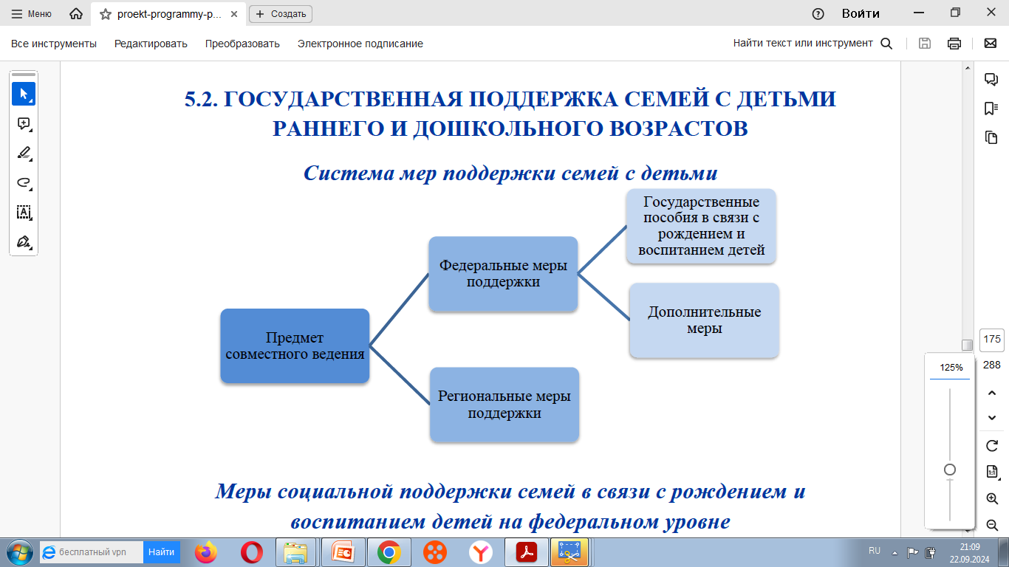
РАЗДЕЛ 5. ПРАВА РОДИТЕЛЕЙ (ЗАКОННЫХ ПРЕДСТАВИТЕЛЕЙ) И ГОСУДАРСТВЕННАЯ ПОДДЕРЖКА СЕМЕЙ С ДЕТЬМИ ДОШКОЛЬНОГО ВОЗРАСТА

Slide 44
РАЗДЕЛ 6. ЧАСТО ВСТРЕЧАЮЩИЕСЯ ВОПРОСЫ РОДИТЕЛЕЙ (ЗАКОННЫХ ПРЕДСТАВИТЕЛЕЙ) ДЕТЕЙ ДОШКОЛЬНОГО ВОЗРАСТА И ТИПИЧНЫЕ ПРОБЛЕМНЫЕ СИТУАЦИИ («ВЫ СПРАШИВАЛИ – МЫ ОТВЕЧАЕМ!»)
ОТНОШЕНИЯ БРАТЬЕВ И СЕСТЕР В СЕМЬЕ
Разбираемся в главном
Почему дети соперничают друг с другом?
Как снизить конкуренцию между детьми в одной семье?
Почему старший ребенок не уступает младшему?
Как научить братьев и сестер дружить друг с другом?
Надо ли родителю регулировать все отношения между
детьми в семье?

Slide 45
РАЗДЕЛ 7. ПРОСТРАНСТВО РОДИТЕЛЬСКИХ ИНИЦИАТИВ
Для того чтобы просвещение родителей могло решать поставленные задачи, важно не только педагогам быть активными и инициативными, но и стимулировать активность родителей, вовлекать их в жизнь ДОО. Практикой наработаны различные способы и формы проявления родительской инициативы.
Семейные или родительские клубы
Клуб молодой семьи
Клуб выходного дня
Организация семейного волонтерского движения
Социально-педагогические проекты

Slide 46
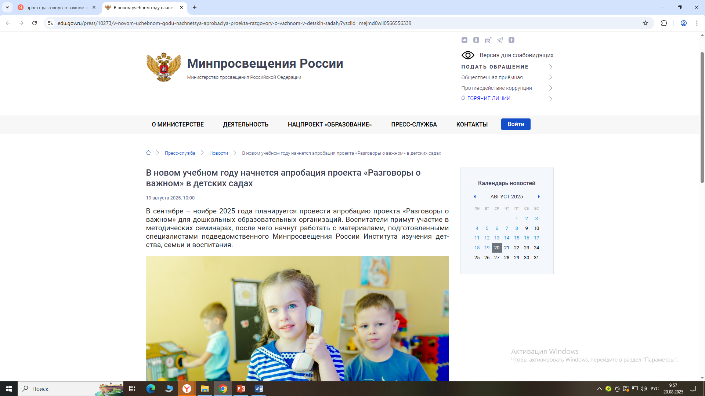
.
Для апробации проекта выбраны пилотные регионы, активно развивающие инновационные подходы в дошкольном воспитании: Донецкая и Луганская народные республики, Чукотский автономный округ, Ямало-Ненецкий автономный округ, Пермский край, Запорожская область, Амурская область, Самарская область, Нижегородская область, Вологодская область, Калининградская область, Новосибирская область, Омская область, Красноярский край, Томская область, Иркутская область, Тюменская область, Свердловская область, Челябинская область, Воронежская область, Краснодарский край и Москва

Slide 47
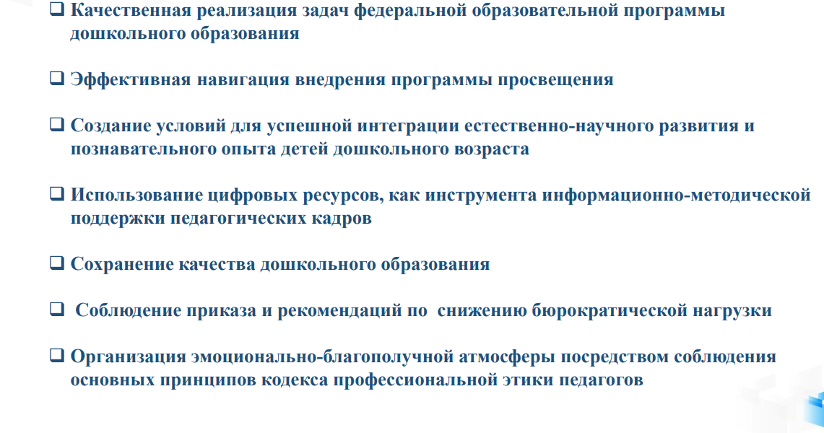
ЗАДАЧИ НА 2025-2026 ГОД

Slide 48

ТВОРЧЕСКИХ ВАМ УСПЕХОВ!

